Slide 1

CAZE
“Stimulating creativity in digitalization era!”

Slide 2



ERASMUS +
“Stimulating creativity in digitalization era!”
2021-1-ES02-KA220-YOU-000028880

Slide 3












Slide 4
Proiectul este un parteneriat strategic care vizează promovarea integrării și incluziunii sociale prin recalificarea tinerilor Caze care se confruntă cu excluziunea socială și care își pot valorifica competențele de bază în țările UE și pot dezvolta activități care conduc la îmbunătățirea abilităților practice printr-un format educațional inovator.
Prin proiect vom dezvolta instrumente care să ofere suport integrativ pentru competențele transversale, antreprenoriale și comerciale printr-o platformă electronică pentru a vinde produsele lor etnice și tradiționale realizate manual.
De aproximativ doi ani, coordonatorul proiectului Asociația de cooperación al desarrollo ABARKA și-a concentrat activitatea atât la nivel local, cât și la nivelul UE, pe care este procesul de incluziune socială pentru persoanele cu dificultăți integrative și promovarea antreprenoriatului, fiind într-o continuă dezvoltare. în același timp fiind remarcată la nivel local datorită proiectelor Erasmus.
Proiectul nostru își propune să demareze o modalitate de integrare a tinerilor la nivel local/național și european, menită să crească valoarea diferențelor culturale. Conform nevoii identificate de experții organizației noastre, și anume ca marea majoritate a tinerilor vin în Europa cu un set de abilități meșteșugărești valoroase, dar nefolosite. Abilitățile transversale și antreprenoriale ale „CAZE”

Slide 5
Produse finale ale proiectului
PPR1: Un format educațional testat și validat pentru a preda competențe de bază, transversale și antreprenoriale aplicate în special în domeniul meșteșugurilor;
PPR2: O platformă de comerț electronic „CAZE”
PPR3: Un set cuprinzător de instrumente digitale pentru a sprijini platforma de comerț electronic;

Slide 6
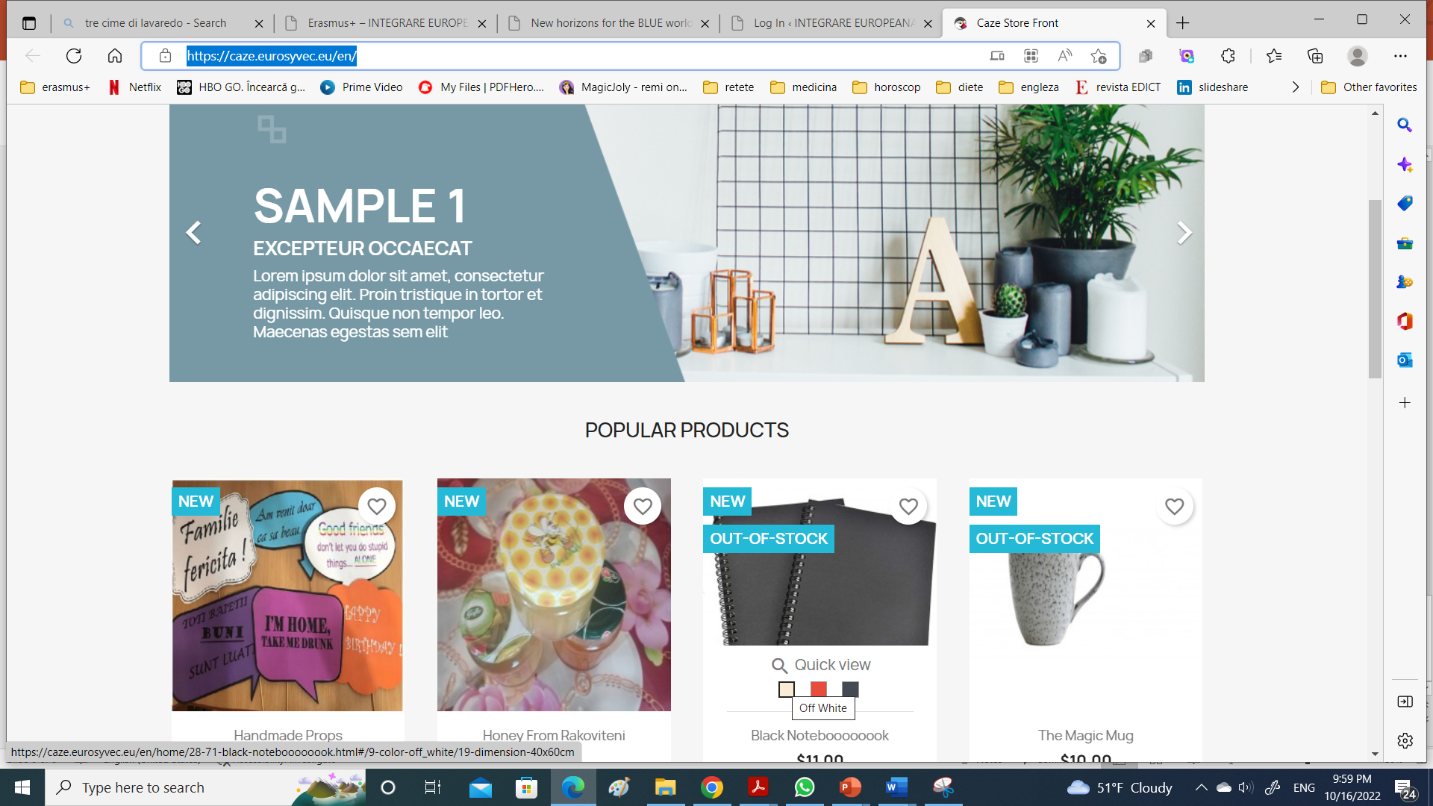

Platforma e-commerce PrestaShoap
https://caze.eurosyvec.eu/en/

Slide 7
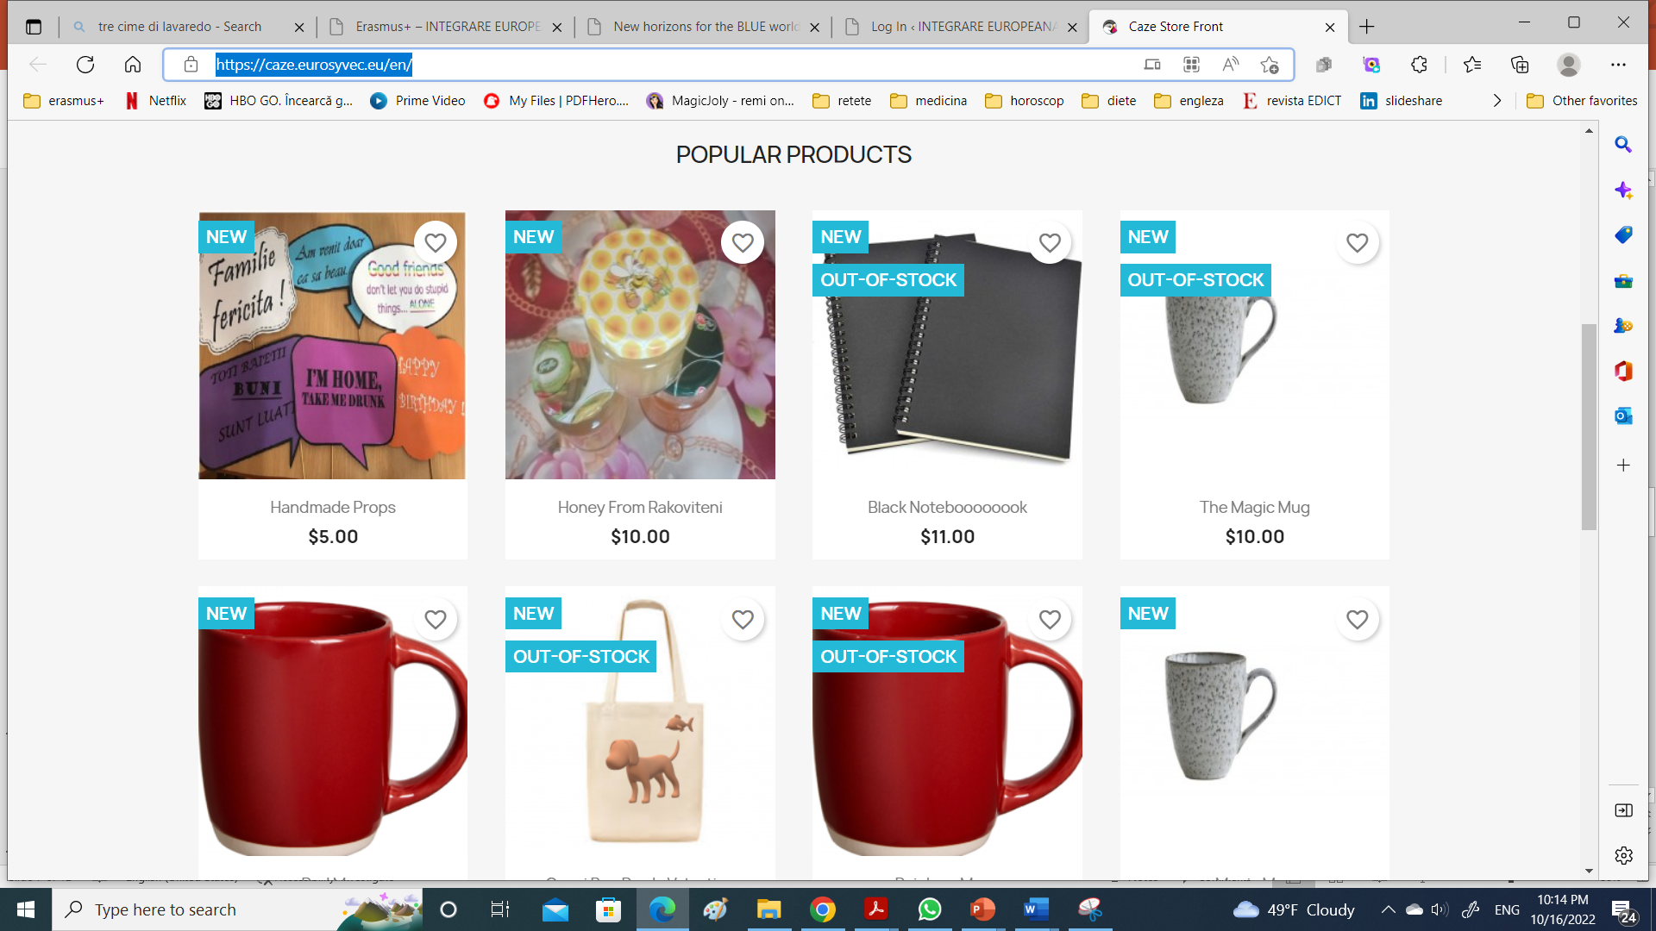
Aceste produse sunt realizate si puse pentru vanzare de catre tineri.

Slide 8


Ce este PrestaShop?
PrestaShop este in primul rand un CMS (content management system) care va va permite sa creati un site web profesional.
Dar, spre deosebire de alte CMS populare precum WordPress si Joomla, PrestaShop este optimizat pentru crearea unui magazin online.
De asemenea, este un CMS open-source , deci gratuit: asta inseamna ca nu va trebui sa platiti nimic pentru instalarea sa si ca veti avea intotdeauna ocazia sa contati pe o comunitate destul de numerosa, gata sa va ajute sa va rezolvati problemele!

Slide 9

Cum functioneaza PrestaShop ?
Acum ca stii ce este PrestaShop , pe buna dreptate te intrebi cum se utilizeaza si cat de complicat este fata de WordPress sau alte platforme.
In primul rand, avand in vedere ca este un CMS optimizat pentru crearea de magazine electronice, este bine sa stiti ca utilizarea acestuia nu este atat de imediata si, evident, va trebui sa invatati sa-l stapaniti cu un mic studiu si multa practica.
Mai exact – dupa ce ati instalat acest CMS din panoul de control al serverului, va trebui sa accesati o serie de setari fundamentale: de exemplu, va trebui sa configurati optiunile de plata si expediere, apoi sa continuati crearea paginilor de produse pe care doriti sa le vindeti, cat si gestionarea inventarului .
Ulterior, va puteti concentra pe aspectul grafic al magazinului, alegand dintr-o gama larga de sabloane gratuite sau

Slide 10

Caracteristicile PrestaShop
De ce ar trebui sa utilizati PrestaShop in loc sa optati pentru un CMS mai simplu?
In primul rand datorita potentialului enorm al acestui software, care va permite sa adaugati o cantitate considerabila de module suplimentare la magazinul dvs. electronic .
Acest lucru inseamna ca, la nivel tehnic, nu va trebui sa inveti nimic: atunci cand ai castigat o anumita incredere cu acest CMS, poti parcurge backend-ul in cautarea unei serii de pluginuri pentru a adauga magaziului, cum ar fi comparatori de preturi, managementul avansat al catalogului, optimizarea SEO si integrarea cu cele mai cunoscute retele social.
In plus, PrestaShop va ofera un sistem CMS optimizat pentru toate operatiunile particulare ce tin de gestionarea unui magazin online.
Mai exact, va va permite sa gestionati facturile, retururile, crearea si gestionarea voucherelor, buletinul informativ si bineinteles analiza aprofundata a tuturor datelor si statisticilor referitoare la magazin si la vanzarile pe care le-ati facut!

Slide 11
Concluzii
In ciuda faptului ca este un CMS ceva mai complex de folosit in comparatie cu WordPress si Joomla, reprezinta o optiune fabuloasa daca ati decis sa creati un e-commerce si sa vindeti produsele pe internet.

Slide 12
Buzau,
2022

